Slide 1
NetOpenX-REST
Burak Çelik
Uyarlama Araçları Uzmanı

Slide 2
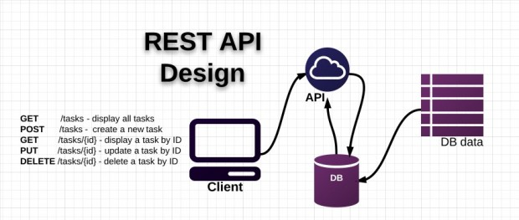
REST Nedir?
Sunucu-İstemci mimarisine uygun
HTTP Protokolü üzerinden haberleşir
Veri Yapısı Html, JSON, XML olabilir

Slide 3
NetOpenX REST Nedir? 1/2
Standart Veri Aktarım Aracı
Platform Bağımsız
Kolay Entegrasyon
Multi Thread
Güvenli
oAuth2 (accessToken)
IIS Bağımsız

Slide 4
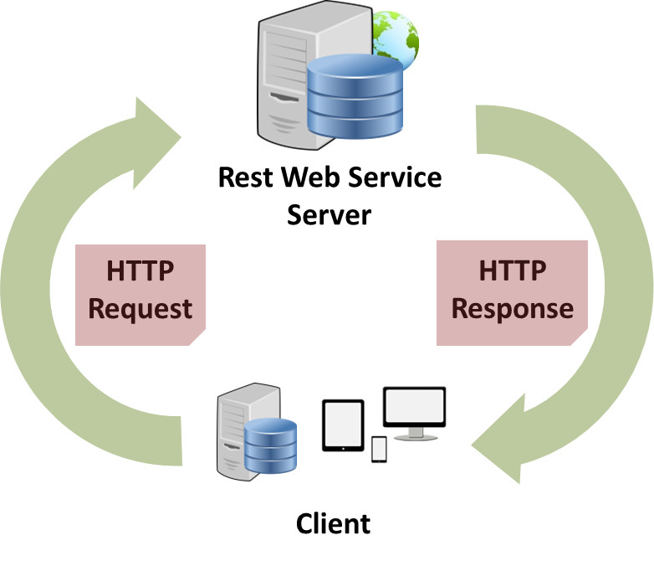
NetOpenX REST Nedir? 2/2
NetOpenX yeteneklerine sahip
RegisterComFree
HTTP üzerinden CRUD
Daha hızlı
«Select»
JSON
Notes:
Yeteneklerine sahip sahip
XML tabanlı veriler NETSİS sisteminde içeri dışarı kayıt olarak alınabilir.
Aynı arayüzler HTTP protoklü ile yaplabilir durumda.
RegisterCOMFree

Slide 5
REST-Erişim Araçları
Rest Client dll
Referans alarak geliştirebilme
Hazır sınıflar ile kullanım kolaylığı
Register işlemine gerek duymaz
.Net platformunda tercih sebebi olabilir
Com Client dll
Referans alarak geliştirebilme
Hazır sınıflar ile kullanım kolaylığı
Regasm.exe ile register işlemi gerektirir
Excel,Vba gibi teknolojilerde tercih edilmeli
Notes:
Yeteneklerine sahip sahip
XML tabanlı veriler NETSİS sisteminde içeri dışarı kayıt olarak alınabilir.
Aynı arayüzler HTTP protoklü ile yaplabilir durumda.
RegisterCOMFree

Slide 6
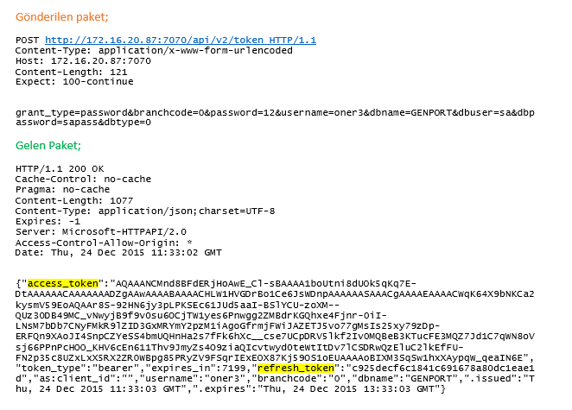
REST Paketi

Slide 7
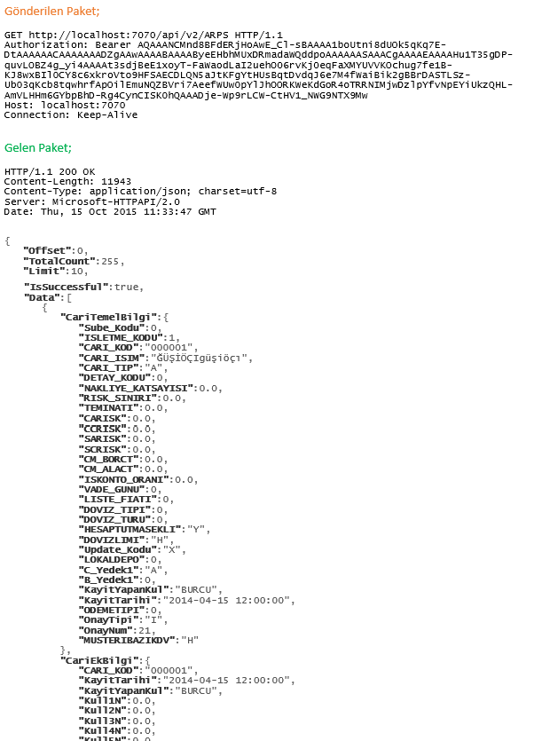
REST Paketi

Slide 8
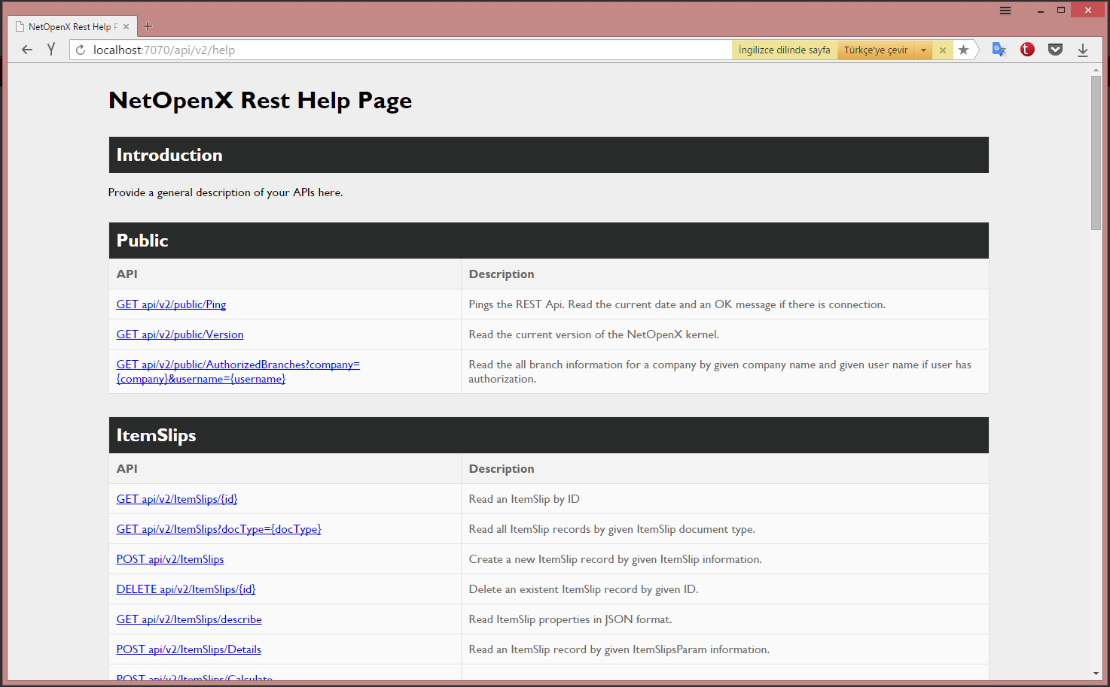
REST – Yardımcı Araçlar
Swagger Desteği
ComClient.dll
JavaScript

Slide 9
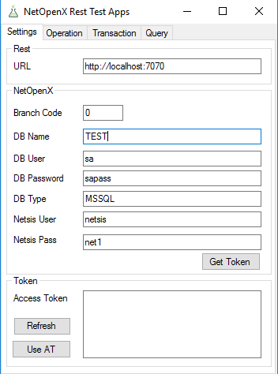
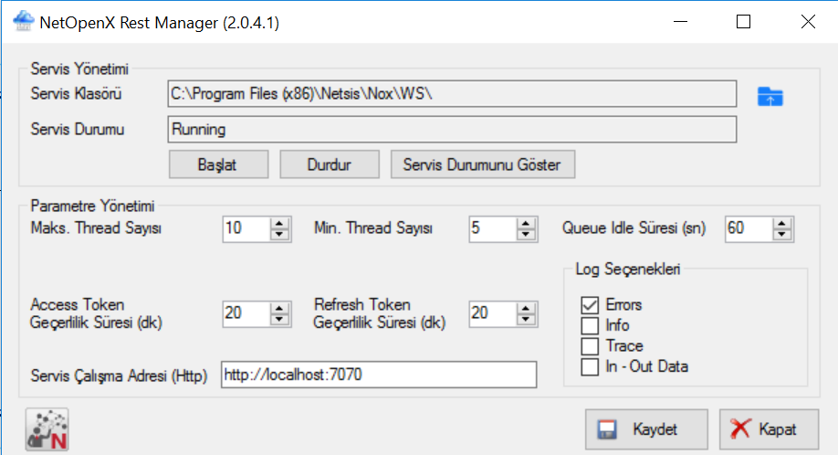
REST – Yardımcı Araçlar
Test Uygulaması
Rest Manager

Slide 10
Rest – Yardımcı Link ve Dll
http://docs.logo.com.tr/display/WUA/Netsis+App
http://docs.logo.com.tr/pages/viewpage.action?pageId=14843907
Newtonsoft.Json.dll
http://jsonviewer.stack.hu/
http://codebeautify.org/jsonviewer
http://json2csharp.com/

Slide 11
Teşekkürler

